Slide 1
Polisens pedagogiska grundsyn
Lärandeklimat
Eget ansvar
Notes:
Presentation av mig själv.

Slide 2
Hot-Utmaning-Trygghet
H
U
T
Notes:
3 områden som vi kan kastas mellan under utbildningen. Vart lär vi oss mest? Vart skall vi sträva efter att vara? Ansvar själv samt ansvar hos oss lärare!
Exempel:
Hot, ett scenario där färdighet inte står i balans med den utmaning som erbjuds. Alldeles för svårt helt enkelt.
Utmaning, ett scenario där grundkunskapen finns och där det finns balans mellan kunskap och personlig färdighet för den utmaning som erbjuds.
Trygghet. Soffa, Netflix och chips! Redan befäst kunskap, ett scenario med låg utmaning.
Stort ansvar och stor utmaning för lärarna, olika individer med olika grundkunskaper och personliga egenskaper gör det svårt att hitta rätt i alla lägen!
Stort ansvar och stor utmaning för dig som student genom att aktivt sträva efter att vara i utmanings zonen!
Exempel: Be gruppen om en frivillig!
Exempel: Du och en kurskamrat skall jobba tillsammans i ett övningsscenario, under scenariot hamnar ni i en situation där en av er ska hantera radion och larma in och en av er måste börja vårda en person som blöder kraftigt på golvet. Du känner dig grym på Radion men har svårt för akutsjukvården- Vad väljer du? Givetvis blödningen eller hur??

Slide 3
HUT
Hot: Att göra saker med hög press där vi tappar kontrollen ger ingen utveckling men möjligtvis kunskap om sin egen gräns och stressreaktioner.
Utmaning: Att göra saker vi inte kan är att utvecklas.
Trygghet: Att göra saker vi redan kan är inte att utvecklas men förståelse kan befästas.
Notes:
Ingen del är fel men vi får ut olika beroende vart vi befinner oss.
.

Slide 4
Tillåtande utbildningsmiljö
Ni är delaktiga i att skapa era framtida kollegor.
Det är här vi kan prova olika lösningar inom lagens ramar.
Vi har alla olika förutsättningar för att lösa en polisiär situation.
Rädslan att göra fel får aldrig bli större än viljan att göra rätt.
Alla kommer känna press inför olika moment under utbildningen, stötta varandra!
Vi lär oss av varandra, både saker vi gör bra och mindre bra.
Att ge/få feedback handlar inte om kritik, det är en gåva där någon ser en eventuell förbättring.*
Notes:
Se er omkring, vem vill ni åka på ett skarpt larm med i framtiden- Klasskamraten som ni stöttat och hjälpt under utbildningen genom att tillåta någon misslyckas under en övning utan att det blir skitsnack eller prestige. –Klasskamraten som undvikit vissa situationer och därigenom inte fått den kunskap och trygghet som behövs för att det inte varit okej att göra fel under utbildning!

Slide 5
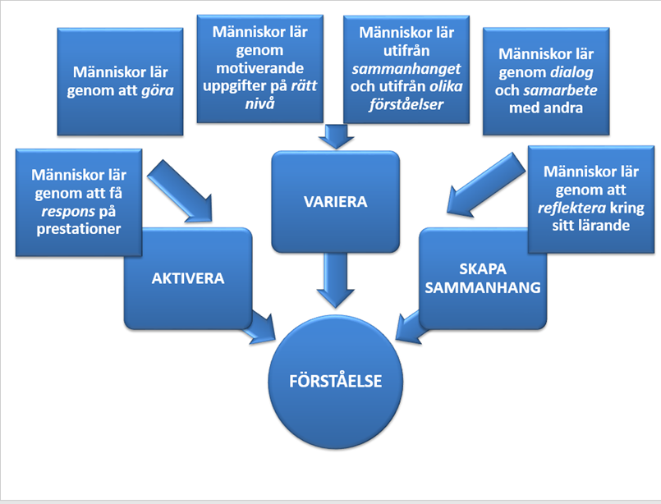
Polisens pedagogiska grundsyn.
HUT-Tillåtande utbildningsmiljö.
Notes:
1: Människor lär genom att göra.
• Scenarion.
• Färdighetsträning.
• Praktiska moment.
• Friktion stegring.
2: Människor lär genom sammanhanget och utifrån olika förståelser.
• Rätt nivå
• Utmaning
• Kunskapsinventering
• Öva helhet
• POLKON
3: Människor lär genom dialog och sammarbete med andra.
• Coaching.
• Bikupa.
• Diskussioner.
• Grupparbeten.
• Öppna frågor.
4: Människor lär genom motiverande uppgifter på deltagaranpassad nivå.
• Syfte
• Autentiska
• Relaterade till verkligheten
5: Människor lär genom att få respons på sina prestationer.
• Feedback mot mål (formativ)
• Specifik och tydlig.
6. Människor lär genom att reflektera kring sitt lärande.
• Reflektion
• Insikt hur individen själv lärt sig.

Slide 6
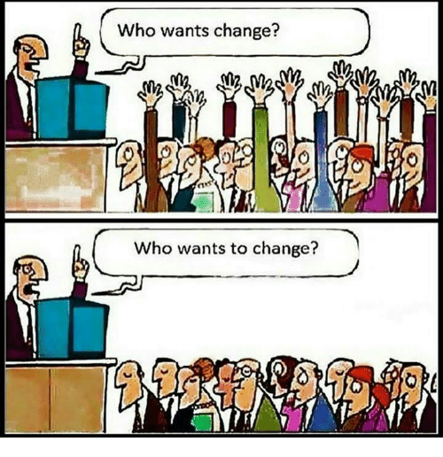
POLISIÄR KONFLIKTHANTERING HÖGSKOLAN BORÅS
Notes:
Att utvecklas är att förändras- att förändras är svårt och kräver mycket energi! Se till att lära er allt ni kan under dessa två år- En dag kan det stå mycket på spel när era kunskaper sätts på prov!

